Slide 1
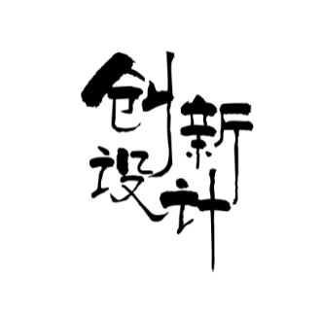
INNOVATIVE
DESIGN
第二章 函数
第3节 函数的奇偶性、周期性

Slide 2
1.了解函数奇偶性的含义,了解函数的周期性及其几何意义.
2.会依据函数的性质进行简单的应用.

Slide 3
01
知识诊断自测
目 录
02
考点聚焦突破
CONTENTS
03
课时对点精练

Slide 4
1
知识诊断自测
ZHISHIZHENDUANZICE

Slide 5
1.函数的奇偶性
奇偶性 | 定义 | 图象特点
偶函数 | 一般地,设函数f(x)的定义域为D,如果∀x∈D,都有-x∈D,且__________,那么函数f(x)就叫做偶函数 | 关于______ 对称
奇函数 | 一般地,设函数f(x)的定义域为D,如果∀x∈D,都有-x∈D,且___________,那么函数f(x)就叫做奇函数 | 关于______ 对称
y轴
f(-x)=f(x)
原点
f(-x)=-f(x)

Slide 6
2.周期性
(1)周期函数:一般地,设函数f(x)的定义域为D,如果存在一个非零常数T,使得对每一个x∈D都有x+T∈D,且____________,那么函数y=f(x)就叫做周期函数,非零常数T叫做这个函数的周期.
(2)最小正周期:如果在周期函数f(x)的所有周期中存在一个______的正数,那么这个__________就叫做f(x)的最小正周期.
f(x+T)=f(x)
最小
最小正数

Slide 7

常用结论与微点提醒
1.奇函数在关于原点对称的区间上具有相同的单调性;偶函数在关于原点对称的区间上具有相反的单调性.
2.函数周期性常用结论
对f(x)定义域内任一自变量的值x:
(1)若f(x+a)=-f(x),则T=2a(a>0).
(2)若f(x+a)=$\frac{1}{f(x)}$,则T=2a(a>0).

Slide 8
1.思考辨析(在括号内打“√”或“×”)
(1)函数y=x²在x∈(0,+∞)上是偶函数.( )
(2)若函数f(x)为奇函数,则一定有f(0)=0.( )
(3)若T是函数f(x)的一个周期,且f(x)的定义域为R,则nT(n∈Z,n≠0)也是函数f(x)的周期.( )
(4)对于函数y=f(x),若存在x,使f(-x)=-f(x),则函数y=f(x)一定是奇函数.( )
×
×
√
×

Slide 9
解析 (1)由于偶函数的定义域关于原点对称,故y=x²在(0,+∞)上不具有奇偶性,(1)错误.
(2)由奇函数定义可知,若f(x)为奇函数,且在x=0处有意义时才满足f(0)=0,(2)错误.
(4)反例:f(x)=x³,x∈[-3,5],存在x=1,使f(-1)=-f(1),但f(x)既不是奇函数,也不是偶函数,(4)错误.

Slide 10

2.(苏教必修一P124例1改编)(多选)给出下列函数,其中是奇函数的有( )
A.f(x)=x⁴ B.f(x)=x⁵
C.f(x)=x+$\frac{1}{x}$ D.f(x)=$\frac{1}{x^{2}}$
解析 对于f(x)=x⁴,f(x)的定义域为R,
由f(-x)=(-x)⁴=x⁴=f(x),
可知f(x)=x⁴是偶函数,
同理可知f(x)=x⁵,f(x)=x+$\frac{1}{x}$是奇函数,f(x)=$\frac{1}{x^{2}}$是偶函数.
BC

Slide 11
3.(人教A必修一P85练习T1改编)设奇函数f(x)的定义域为[-5,5],若当x∈[0,5]时,f(x)的图象如图所示,则不等式f(x)<0的解集为 .
(-2,0)∪(2,5]
解析 由图象可知,当0<x<2时,f(x)>0;
当2<x≤5时,f(x)<0,又f(x)是奇函数,
∴当-2<x<0时,f(x)<0,
当-5≤x<-2时,f(x)>0.
综上,f(x)<0的解集为(-2,0)∪(2,5].

Slide 12
-1
4.已知函数f(x)是定义在R上的周期为4的奇函数,若f(-1)=1,则f(2 025)= .
解析 因为函数f(x)是定义在R上的周期为4的奇函数,
所以f(2 025)=f(506×4+1)
=f(1)=-f(-1)=-1.

Slide 13
2
考点聚焦突破
KAODIANJUJIAOTUPO

Slide 14
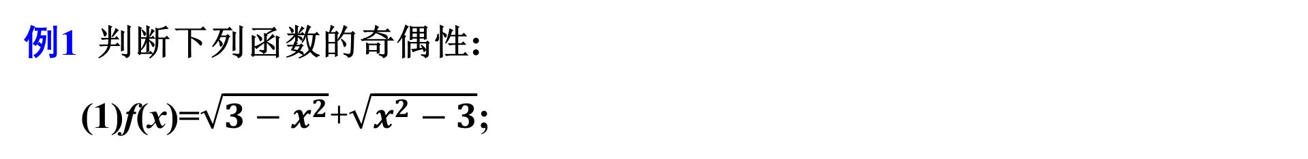

考点一 函数奇偶性的判断
例1 判断下列函数的奇偶性:
(1)f(x)=$\sqrt{3−x^{2}}$+$\sqrt{x^{2}−3}$;
解 由$\left\{\begin{matrix}3−x^{2}\text{≥}0, \\ x^{2}−3\text{≥}0,\end{matrix}\right.$
得x²=3,解得x=±$\sqrt{3}$,
即函数f(x)的定义域为{-$\sqrt{3}$,$\sqrt{3}$},
从而f(x)=$\sqrt{3−x^{2}}$+$\sqrt{x^{2}−3}$=0.
因此f(-x)=-f(x)且f(-x)=f(x),所以函数f(x)既是奇函数又是偶函数.

Slide 15

(2)f(x)=$\left\{\begin{matrix}x^{2}+x,x<0, \\ −x^{2}+x,x>0;\end{matrix} \right.$
解 显然函数f(x)的定义域为(-∞,0)∪(0,+∞),关于原点对称.
因为当x<0时,-x>0,
则f(-x)=-(-x)²-x=-x²-x=-f(x);
当x>0时,-x<0,
则f(-x)=(-x)²-x=x²-x=-f(x).
综上可知,对于定义域内的任意x,
总有f(-x)=-f(x)成立,
所以函数f(x)为奇函数.

Slide 16

(3)f(x)=log₂(x+$\sqrt{x^{2}+1}$).
解 显然函数f(x)的定义域为R,
f(-x)=log₂[-x+$\sqrt{{(−x)}^{2}+1}$]
=log₂($\sqrt{x^{2}+1}$-x)=log₂($\sqrt{x^{2}+1}$+x)⁻¹
=-log₂($\sqrt{x^{2}+1}$+x)=-f(x),
故f(x)为奇函数.

Slide 17
思维建模
判断函数的奇偶性,其中包括两个必备条件:
(1)定义域关于原点对称,否则为非奇非偶函数.
(2)判断f(x)与f(-x)是否具有等量关系,在判断奇偶性的运算中,可以转化为判断奇偶性的等价等量关系式(f(x)+f(-x)=0(奇函数)或f(x)-f(-x)=0(偶函数))是否成立.

Slide 18

训练1 (1)(2024·天津卷)下列函数是偶函数的是( )
A.f(x)=$\frac{e^{x}−x^{2}}{x^{2}+1}$ B.f(x)=$\frac{cosx+x^{2}}{x^{2}+1}$ C.f(x)=$\frac{e^{x}−x}{x+1}$ D.f(x)=$\frac{sinx+4x}{e^{\left|x\right|}}$
解析 法一 对于A,f(-x)=$\frac{e^{−x}−{(−x)}^{2}}{{(−x)}^{2}+1}$=$\frac{e^{−x}−x^{2}}{x^{2}+1}$≠f(x),故f(x)不是偶函数;
对于B,f(-x)=$\frac{cos(−x)+{(−x)}^{2}}{{(−x)}^{2}+1}$=$\frac{cosx+x^{2}}{x^{2}+1}$=f(x),故f(x)是偶函数;
对于C,f(x)的定义域为{x|x≠-1},不关于原点对称,故f(x)不是偶函数;
对于D,f(-x)=$\frac{sin(−x)+4(−x)}{e^{|−\left.x\right|}}$=$\frac{−sinx−4x}{e^{\left|x\right|}}$=-$\frac{sinx+4x}{e^{\left|x\right|}}$=-f(x),
故f(x)是奇函数.故选B.
B

Slide 19
法二 易知y=x²+1与y=e^{|x|}均为偶函数,且恒为正.
对于A,由于y=e^{x}-x²是非奇非偶函数,
所以f(x)也是非奇非偶函数;
对于B,y=cos x+x²是偶函数,
所以f(x)是偶函数;
对于C,易知f(x)的定义域不关于原点对称,
所以f(x)是非奇非偶函数;
对于D,y=sin x+4x是奇函数,
所以f(x)是奇函数,故选B.

Slide 20
(2)(2025·新乡模拟)已知定义在R上的函数f(x)满足f(x+y+1)=f(x)+f(y),则下列结论一定正确的是( )
A.f(x)+1是奇函数 B.f(x-1)是奇函数
C.f(x)-1是奇函数 D.f(x+1)是奇函数
解析 对于B,因为f(x+y+1)=f(x)+f(y),
令x=y=-1,可得f(-1)=f(-1)+f(-1),所以f(-1)=0.
令y=-2-x,则f(-1)=f(x)+f(-2-x)=0,
故f(x)的图象关于点(-1,0) 对称,
则f(x-1)的图象关于点(0,0)对称,
即f(x-1)是奇函数,故B正确;
B

Slide 21

对于C,
法一 令x=y=0,可得f(1)=f(0)+f(0),
则f(0)=$\frac{1}{2}$f(1),当f(1)≠2时,f(0)-1≠0,
此时f(x)-1不可能是奇函数,
由于无法确定f(1)的值,故f(x)-1不一定是奇函数.
法二 取f(x)=-x-1,满足f(x+y+1)=f(x)+f(y),但f(x)-1=-x-2,
不是奇函数,故C错误;
对于A,D,取f(x)=x+1,满足f(x+y+1)=f(x)+f(y),但f(x)+1=x+2与f(x+1)=x+2都不是奇函数,故A,D错误.

Slide 22
考点二 函数的奇偶性的应用
角度1 求解析式(参数或值)
例2 (1)已知函数f(x)为奇函数且定义域为R,当x>0时,f(x)=x+1,则当x<0时,f(x)= .
解析 当x<0时,-x>0.
f(x)=-f(-x)=-(-x+1)=x-1.
x-1

Slide 23
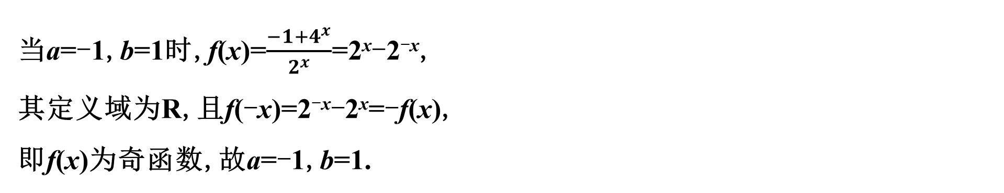
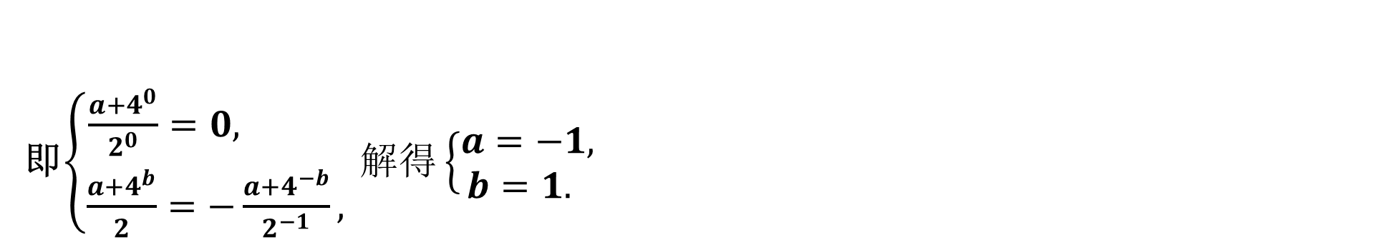
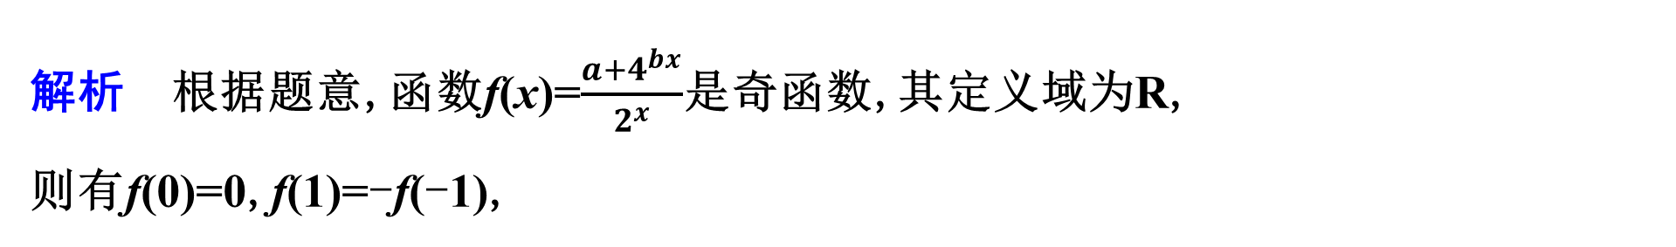
(2)(2024·邯郸二模)已知b>0,函数f(x)=$\frac{a+4^{bx}}{2^{x}}$是奇函数,则a= ,b= .
-1
1
解析 根据题意,函数f(x)=$\frac{a+4^{bx}}{2^{x}}$是奇函数,其定义域为R,
则有f(0)=0,f(1)=-f(-1),
即$\left\{\begin{matrix}\frac{a+4^{0}}{2^{0}}=0, \\ \frac{a+4^{b}}{2}=−\frac{a+4^{−b}}{2^{−1}},\end{matrix} \right.解得\left\{\begin{matrix}a=−1, \\ b=1. \end{matrix} \right.$
当a=-1,b=1时,f(x)=$\frac{−1+4^{x}}{2^{x}}$=2^{x}-2^{-x},
其定义域为R,且f(-x)=2^{-x}-2^{x}=-f(x),
即f(x)为奇函数,故a=-1,b=1.

Slide 24

角度2 奇偶性与单调性
例3 (1)(2025·大连调研)已知函数f(x)是定义在[-2,2]上的奇函数,且f(x)在[-2,0]上单调递增.若f(2t-1)+f(t)<0,则实数t的取值范围为( )
A.$\left(−∞,\frac{1}{3}\right)$ B.$\left[0,\frac{1}{3}\right)$ C.$\left[−2,\frac{1}{3}\right)$ D.$\left[−\frac{1}{2},\frac{1}{3}\right)$
解析 因为f(x)是定义在[-2,2]上的奇函数,
且f(x)在[-2,0]上单调递增,
所以f(x)在[-2,2]上单调递增,
又f(2t-1)+f(t)<0,则f(2t-1)<-f(t),所以f(2t-1)<f(-t),
D

Slide 25
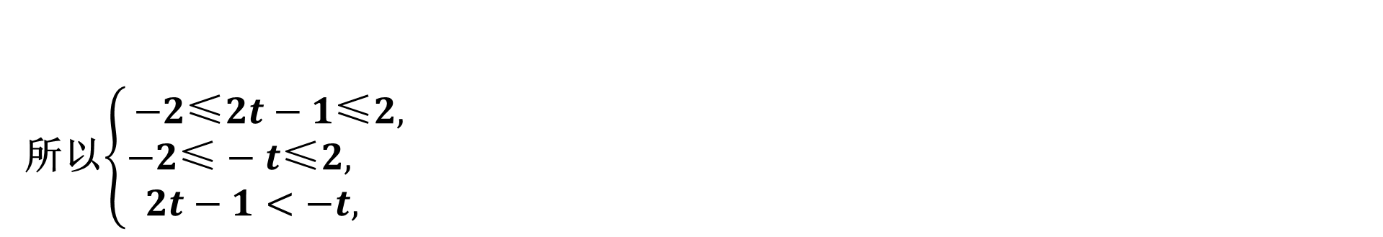
所以$\left\{\begin{matrix}−2\text{≤}2t−1\text{≤}2, \\ −2\text{≤}−t\text{≤}2, \\ 2t−1<−t, \end{matrix}\right.$
解得-$\frac{1}{2}$≤t<$\frac{1}{3}$,
故实数t的取值范围为$\left[−\frac{1}{2},\frac{1}{3}\right)$.

Slide 26
(2)(多选)(2024·合肥调研)已知f(x)是定义在R上的偶函数,g(x)是定义在R上的奇函数,且f(x),g(x)在(-∞,0]上单调递减,则( )
A.f(f(1))<f(f(2)) B.f(g(1))<f(g(2))
C.g(f(1))<g(f(2)) D.g(g(1))<g(g(2))
解析 因为f(x)是定义在R上的偶函数,g(x)是定义在R上的奇函数,且两函数在(-∞,0]上单调递减,
所以f(x)在[0,+∞)上单调递增,g(x)在[0,+∞)上单调递减,g(x)在R上单调递减,
所以f(1)<f(2),g(0)=0>g(1)>g(2),
所以f(g(1))<f(g(2)),g(f(1))>g(f(2)),g(g(1))<g(g(2)),所以BD正确,C错误.
若|f(1)|>|f(2)|,则f(f(1))>f(f(2)),A错误.
BD

Slide 27
思维建模
1.利用函数的奇偶性可求函数值或参数的取值,求解的关键在于借助奇偶性转化为求已知区间上的函数或得到参数的恒等式,利用方程思想求参数的值.
2.比较大小,利用奇偶性把不在同一单调区间上的两个或多个自变量的函数值转化到同一单调区间上,进而利用其单调性比较大小.
3.解抽象函数不等式,先把不等式转化为f(g(x))>f(h(x)),利用单调性把不等式的函数符号“f”脱掉,得到具体的不等式(组).

Slide 28

训练2 (1)(2025·东北三省三校模拟)已知函数y=f(x)是定义在R上的奇函数,且当x<0时,f(x)=x²+$\frac{a}{x}$,若f(3)=-8,则a=( )
A.-3 B.3 C.$\frac{1}{3}$ D.-$\frac{1}{3}$
解析 因为f(x)是奇函数,
所以f(3)=-f(-3)=-8,
故f(-3)=8,故f(-3)=(-3)²+$\frac{a}{−3}$=8,
解得a=3.
B

Slide 29
(2)(2025·皖南八校联考)已知f(x)是定义在R上的偶函数,函数g(x)满足
g(x)+g(-x)=0,且f(x),g(x)在(-∞,0]上单调递减,则( )
A.f(g(x))在[0,+∞)上单调递减
B.g(g(x))在(-∞,0]上单调递减
C.g(f(x))在[0,+∞)上单调递减
D.f(f(x))在(-∞,0]上单调递减
C

Slide 30
解析 由题意知f(x)在(-∞,0]上单调递减,在[0,+∞)上单调递增,
g(x)为奇函数,在R上单调递减,且g(0)=0.
设0≤x₁<x₂,则g(x₂)<g(x₁)≤0,
f(g(x₂))>f(g(x₁)),所以f(g(x))在[0,+∞)上单调递增,故A错误;
设x₁<x₂≤0,则g(x₁)>g(x₂)≥0,
g(g(x₁))<g(g(x₂)),g(g(x))在(-∞,0]上单调递增,故B错误;
设0≤x₁<x₂,则f(x₁)<f(x₂),
g(f(x₁))>g(f(x₂)),所以g(f(x))在[0,+∞)上单调递减,故C正确;
取f(x)=x²-1,则f(f(x))=(x²-1)²-1,f(f(0))=0,f(f(-1))=-1,此时f(f(x))在(-∞,0]上不单调递减,故D错误.

Slide 31
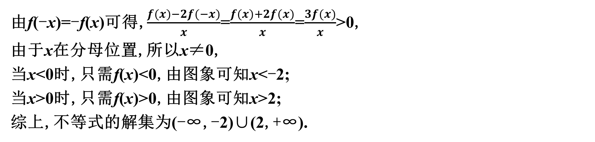
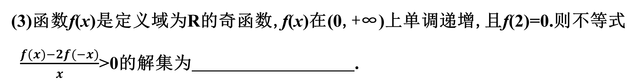
(3)函数f(x)是定义域为R的奇函数,f(x)在(0,+∞)上单调递增,且f(2)=0.则不等式
$\frac{f(x)−2f(−x)}{x}$>0的解集为 .
(-∞,-2)∪(2,+∞)
解析 由于f(x)是定义域为R的奇函数,所以f(0)=0,
又f(x)在(0,+∞)上单调递增,且f(2)=0,
所以f(x)的大致图象如图所示.
由f(-x)=-f(x)可得,$\frac{f(x)−2f(−x)}{x}$=$\frac{f(x)+2f(x)}{x}$=$\frac{3f(x)}{x}$>0,
由于x在分母位置,所以x≠0,
当x<0时,只需f(x)<0,由图象可知x<-2;
当x>0时,只需f(x)>0,由图象可知x>2;
综上,不等式的解集为(-∞,-2)∪(2,+∞).

Slide 32

考点三 函数的周期性及应用
例4 (1)若函数f(x)满足f(x+2)=-f(x),且当x∈[0,1]时,f(x)=$\frac{x}{4−2x}$,则f(23)=( )
A.-1 B.-$\frac{1}{2}$ C.0 D.$\frac{1}{2}$
解析 由f(x+2)=-f(x),可得f(x+4)=-f(x+2)=f(x),
所以f(x)是周期为4的周期函数,f(23)=f(23-4×6)=f(-1).
因为f(-1+2)=-f(-1),
且当x∈[0,1]时,f(x)=$\frac{x}{4−2x}$,
所以f(-1)=-f(1)=-$\frac{1}{4−2×1}$=-$\frac{1}{2}$,故选B.
B

Slide 33
(2)设f(x)是定义在R上周期为4的偶函数,且当x∈[0,2]时,f(x)=log₂(x+1),则函数f(x)在[2,4]上的解析式为 .
f(x)=log₂(5-x),x∈[2,4]
解析 根据题意,设x∈[2,4],
则x-4∈[-2,0],则有4-x∈[0,2],
又x∈[0,2]时,f(x)=log₂(x+1),
则f(4-x)=log₂[(4-x)+1]=log₂(5-x),
又f(x)为周期为4的偶函数,
所以f(x)=f(x-4)=f(4-x)=log₂(5-x),x∈[2,4],
则有f(x)=log₂(5-x),x∈[2,4].

Slide 34
思维建模
1.求解与函数的周期有关的问题,应根据题目特征及周期定义,求出函数的周期.
2.利用函数的周期性,可将其他区间上的求值、求零点个数、求解析式等问题,转化到已知区间上,进而解决问题.

Slide 35
训练3 (多选)(2025·青岛调研)已知定义在R上的偶函数f(x),其周期为4,当x∈[0,2]时,f(x)=2^{x}-2,则( )
A.f(2 026)=2
B.f(x)的值域为[-1,2]
C.f(x)在[4,6]上单调递减
D.f(x)在[-6,6]上有8个零点
AB

Slide 36
解析 f(2 026)=f(506×4+2)=f(2)=2,所以A正确;
当x∈[0,2]时,f(x)=2^{x}-2单调递增,
所以当x∈[0,2]时,函数的值域为[-1,2],
由于函数是偶函数,所以函数的值域为[-1,2],所以B正确;
当x∈[0,2]时,f(x)=2^{x}-2单调递增,
又函数的周期是4,所以f(x)在[4,6]上单调递增,所以C错误;
令f(x)=2^{x}-2=0,所以x=1,所以f(1)=f(-1)=0,
由于函数的周期为4,所以f(5)=f(-5)=0,f(3)=f(-3)=0,
所以f(x)在[-6,6]上有6个零点,所以D错误.

Slide 37
3
课时对点精练
KESHIDUIDIANJINGLIAN

Slide 38

一、单选题
1.(2025·南充诊断)下列函数是偶函数,且在(0,+∞)上单调递增的是( )
A.f(x)=-x² B.f(x)=$x^{\frac{1}{2}}$ C.f(x)=|x| D.f(x)=2^{x}
解析 A中,f(x)=-x²在(0,+∞)上单调递减,A错误;
B中,f(x)=$x^{\frac{1}{2}}$的定义域为[0,+∞),定义域不关于原点对称,不是偶函数,B错误;
C中,f(x)=|x|的定义域为R,又f(-x)=|-x|=|x|=f(x),故f(x)=|x|为偶函数,
当x>0时,f(x)=|x|=x在(0,+∞)上单调递增,满足要求,C正确;
D中,f(x)=2^{x}的定义域为R,且f(-x)=2^{-x}≠2^{x},故f(-x)≠f(x),f(x)=2^{x}不是偶函数,D错误.故选C.
C

Slide 39
2.已知定义在R上的奇函数f(x)满足f(x+2)=f(x),则f(2 026)等于( )
A.-1 B.0
C.1 D.2
解析 因为f(x)是定义在R上的奇函数,
所以f(0)=0,
又f(x+2)=f(x),
所以f(x)是周期为2的周期函数,
所以f(2 026)=f(0)=0.
B

Slide 40
3.设f(x)为偶函数,当x∈(0,+∞)时,f(x)=x-1,则使f(x)>0的x的取值范围是( )
A.{x|x>1} B.{x|-1<x<0}
C.{x|x<-1或x>1} D.{x|1<x<0或x>1}
解析 ∵当x∈(0,+∞)时,f(x)=x-1单调递增,
又∵f(x)为偶函数,
故可以作出f(x)的图象如图所示.
C
由图象可知,若f(x)>0,则x<-1或x>1.

Slide 41
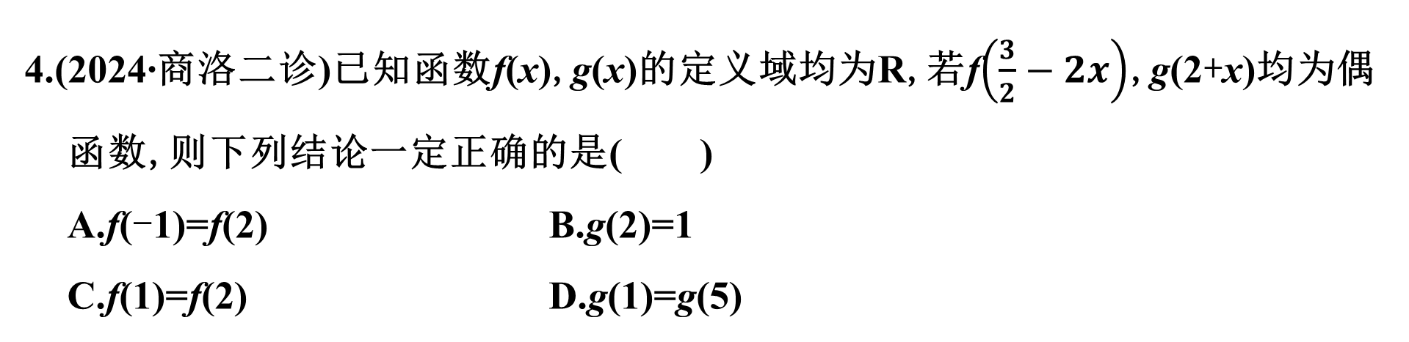
4.(2024·商洛二诊)已知函数f(x),g(x)的定义域均为R,若f$\left(\frac{3}{2}−2x\right)$,g(2+x)均为偶函数,则下列结论一定正确的是( )
A.f(-1)=f(2) B.g(2)=1
C.f(1)=f(2) D.g(1)=g(5)
C

Slide 42

解析 因为f$\left(\frac{3}{2}−2x\right)$为偶函数,所以f$\left(\frac{3}{2}−2x\right)$=f$\left(\frac{3}{2}+2x\right)$,
即f$\left(\frac{3}{2}−x\right)$=f$\left(\frac{3}{2}+x\right)$,所以f(3-x)=f(x).
令x=2,可得f(1)=f(2),故C正确;
A无法判断是否正确;
因为g(2+x)为偶函数,g(2+x)=g(2-x),
所以g(4-x)=g(x),
令x=5,可得g(-1)=g(5), 故D无法判断是否正确;
因为无法判断g(2)的取值情况,故B错误.

Slide 43

5.(2025·合肥重点中学联考)已知函数f(x)=$\frac{2^{x}−1}{2^{x}+1}$+3x+1,且f(a²)+f(3a-4)<2,则实数a的取值范围为( )
A.(-4,1) B.(-3,2) C.(0,5) D.(-1,4)
解析 由题意得,f(x)的定义域为R,
令g(x)=f(x)-1,则g(x)=$\frac{2^{x}−1}{2^{x}+1}$+3x, 则g(x)+g(-x)=$\frac{2^{x}−1}{2^{x}+1}$+3x+$\frac{2^{−x}−1}{2^{−x}+1}$-3x=$\frac{2^{x}−1}{2^{x}+1}$+$\frac{1−2^{x}}{2^{x}+1}$=0,
∴g(x)为奇函数.
g(x)=1-$\frac{2}{2^{x}+1}$+3x,∵y=-$\frac{2}{2^{x}+1}$与y=3x均为增函数,∴g(x)为R上的增函数,
∵f(a²)+f(3a-4)<2,∴f(a²)-1+f(3a-4)-1<0,即g(a²)+g(3a-4)<0,
即g(a²)<-g(3a-4),∴g(a²)<g(4-3a),∴a²<4-3a,解得-4<a<1.
A

Slide 44
6.已知偶函数f(x)对于任意x∈R都有f(x+2)=f(x),且f(x)在区间[0,1]上单调递增,则f(-6.5),f(-1),f(0)的大小关系是( )
A.f(-1)<f(0)<f(-6.5) B.f(-6.5)<f(0)<f(-1)
C.f(-1)<f(-6.5)<f(0) D.f(0)<f(-6.5)<f(-1)
解析 ∵f(x)对于任意x∈R都有f(x+2)=f(x),
∴f(x)的周期为2,
∵偶函数f(x)在区间[0,1]上单调递增,
f(-6.5)=f(-0.5)=f(0.5),f(-1)=f(1),∴f(0)<f(0.5)<f(1),
即f(0)<f(-6.5)<f(-1).
D

Slide 45
7.(2025·金华调研)已知定义域为R的函数f(x)满足:∀x,y∈R,f(x+y)+f(x-y)=f(x)f(y),
且f(1)=1,则下列结论错误的是( )
A.f(0)=2 B.f(x)为偶函数
C.f(x)为奇函数 D.f(2)=-1
解析 因为∀x,y∈R,f(x+y)+f(x-y)=f(x)f(y),
取x=1,y=0可得f(1)+f(1)=f(1)f(0),又f(1)=1,所以f(0)=2,A正确;
取x=0,y=x可得f(x)+f(-x)=f(0)f(x),因为f(0)=2,所以f(-x)=f(x),
所以f(x)为偶函数,C错误,B正确;
取x=1,y=1可得f(2)+f(0)=f(1)f(1),又f(1)=1,f(0)=2,所以f(2)=-1,D正确.
C

Slide 46
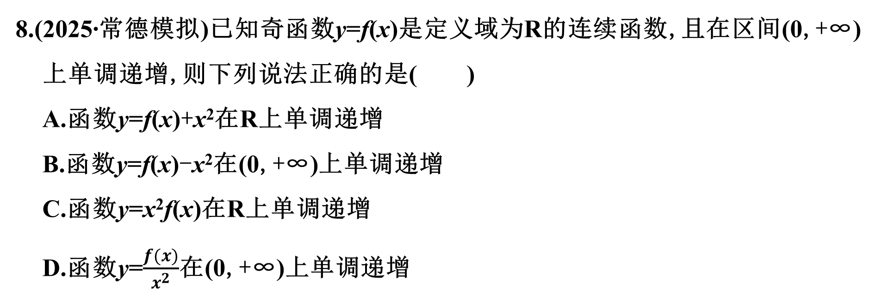
8.(2025·常德模拟)已知奇函数y=f(x)是定义域为R的连续函数,且在区间(0,+∞)上单调递增,则下列说法正确的是( )
A.函数y=f(x)+x²在R上单调递增
B.函数y=f(x)-x²在(0,+∞)上单调递增
C.函数y=x²f(x)在R上单调递增
D.函数y=$\frac{f(x)}{x^{2}}$在(0,+∞)上单调递增
C

Slide 47

解析 因为y=f(x)是奇函数,且在区间(0,+∞)上单调递增,所以不妨令f(x)=x.
对于A,y=f(x)+x²=x+x²=${\left(x+\frac{1}{2}\right)}^{2}$-$\frac{1}{4}$,
所以y=f(x)+x²在$\left(−∞,−\frac{1}{2}\right)$上单调递减,在$\left(−\frac{1}{2},+∞\right)$上单调递增,故A错误;
对于B,y=f(x)-x²=x-x²=-${\left(x−\frac{1}{2}\right)}^{2}$+$\frac{1}{4}$,所以y=f(x)-x²在$\left(−∞,\frac{1}{2}\right)$上单调递增,
在$\left(\frac{1}{2},+∞\right)$上单调递减,故B错误;
对于C,y=x²f(x)=x³,在R上单调递增,故C正确;
对于D,y=$\frac{f(x)}{x^{2}}$=$\frac{x}{x^{2}}$=$\frac{1}{x}$,x≠0,由反比例函数的单调性可知y=$\frac{f(x)}{x^{2}}$在(-∞,0)和(0,+∞)上单调递减,故D错误.故选C.

Slide 48
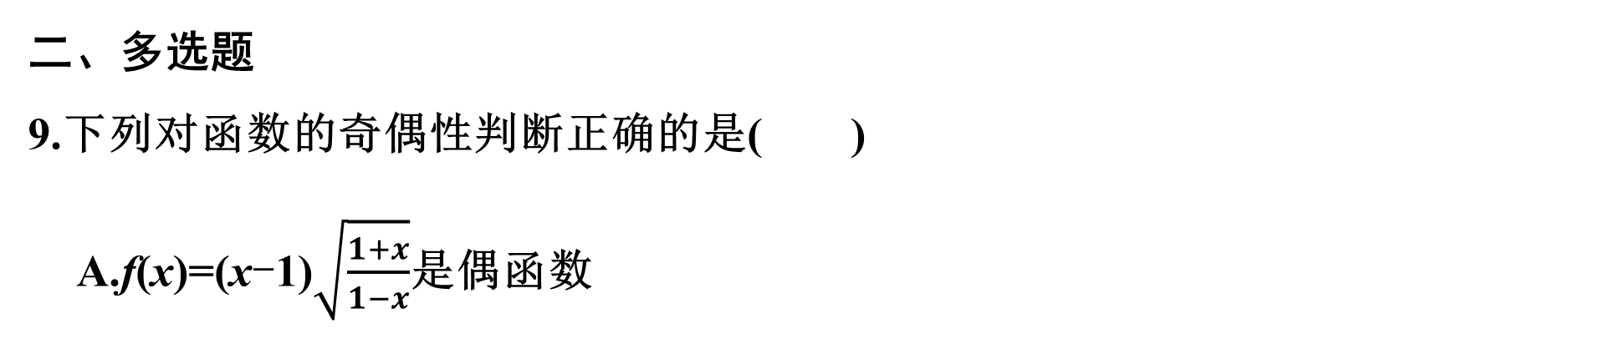
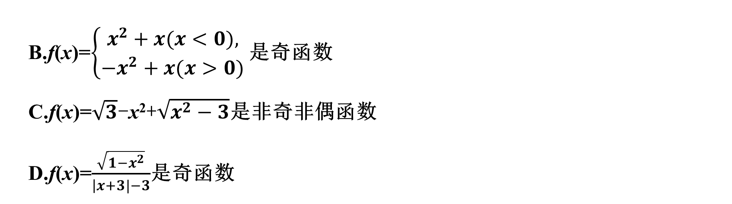
二、多选题
9.下列对函数的奇偶性判断正确的是( )
A.f(x)=(x-1)$\sqrt{\frac{1+x}{1−x}}$是偶函数
BD
B.f(x)=$\left\{\begin{matrix}x^{2}+x(x<0), \\ −x^{2}+x(x>0)\end{matrix} \right.$是奇函数
C.f(x)=$\sqrt{3}$-x²+$\sqrt{x^{2}−3}$是非奇非偶函数
D.f(x)=$\frac{\sqrt{1−x^{2}}}{\left|x\right.+3|−3}$是奇函数

Slide 49

解析 对于A,由$\frac{1+x}{1−x}$≥0,解得-1≤x<1,
所以该函数的定义域是[-1,1),不关于原点对称,是非奇非偶函数,故A错误;
对于B,设x<0,则-x>0,所以f(-x)=-x²-x,则f(-x)=-f(x),
同理当x>0时,f(-x)=-f(x),所以该函数是奇函数,故B正确;
对于C,由x²-3≥0,解得x≥$\sqrt{3}$或x≤-$\sqrt{3}$,
所以函数的定义域是(-∞,-$\sqrt{3}$]∪[$\sqrt{3}$,+∞),关于原点对称,
又f(-x)=$\sqrt{3}$-(-x)²+$\sqrt{{(−x)}^{2}−3}$=$\sqrt{3}$-x²+$\sqrt{x^{2}−3}$=f(x),
所以该函数是偶函数,故C错误;

Slide 50
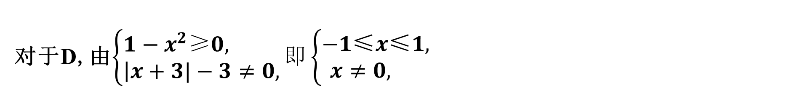
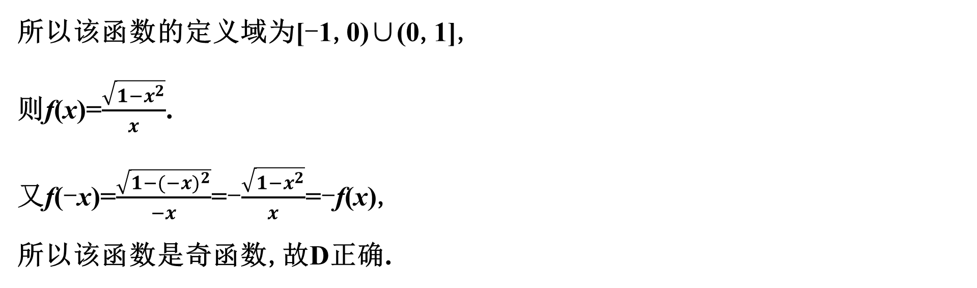
对于D,由$\left\{\begin{matrix}1−x^{2}\text{≥}0, \\ \left|x\right.+3|−3≠0,\end{matrix}\right.即\left\{\begin{matrix}−1\text{≤}x\text{≤}1, \\ x≠0, \end{matrix}\right.$
所以该函数的定义域为[-1,0)∪(0,1],
则f(x)=$\frac{\sqrt{1−x^{2}}}{x}$.
又f(-x)=$\frac{\sqrt{1−{(−x)}^{2}}}{−x}$=-$\frac{\sqrt{1−x^{2}}}{x}$=-f(x),
所以该函数是奇函数,故D正确.

Slide 51
10.(2025·辽宁名校联考)已知函数f(x)的定义域为R,且f(x)是奇函数,f(x+1)是偶函
数,则( )
A.f(0)=1 B.f(x)是周期函数
C.f(x+3)为偶函数 D.f(x+5)为奇函数
解析 法一 对于A,B,因为f(x+1)是偶函数,所以f(x+1)=f(-x+1),
即f(-x)=f(2+x),又f(x)是定义在R上的奇函数,所以f(-x)=-f(x),f(0)=0,
于是f(2+x)=-f(x),即f(4+x)=-f(x+2)=f(x),
所以f(x)是以4为周期的周期函数,故A错误,B正确;
BC

Slide 52
对于C,设g(x)=f(x+3),则g(x)的定义域为R,
因为f(-x)=f(2+x),
所以f(-x+3)=f(-1+x),
则g(-x)=f(-x+3)=f(-1+x)=f(x+3),即g(x)=g(-x),所以f(x+3)为偶函数,故C正确;
对于D,设h(x)=f(x+5),
则h(x)的定义域为R,
因为f(-x)=f(2+x),所以f(-x+5)=f(x-3),
则h(-x)=f(-x+5)=f(x-3)=f(x+5),
即h(x)=h(-x),所以f(x+5)为偶函数,故D错误.故选BC.

Slide 53
法二 对于A,f(x)是定义在R上的奇函数,所以f(0)=0,故A错误;
对于B,因为f(x+1)为偶函数,所以f(x)的图象关于直线x=1对称,
又f(x)是定义在R上的奇函数,
所以f(x)的图象关于原点对称,所以f(x)是以4为周期的周期函数,故B正确;
对于C,由B知,f(x+3)=f(x+3-4)=f(x-1),
由f(x+1)为偶函数得,f(-x+1)=f(x+1),又f(x)是奇函数,
所以f(-x-1)=-f(x+1)=-f(-x+1)=f(x-1),
所以f(x-1)=f(x+3)为偶函数,故C正确;
对于D,f(x+5)=f(x+5-4)=f(x+1)为偶函数,故D错误.故选BC.

Slide 54
11.定义在R上的函数f(x)满足f(x+y)=f(x)+f(y),当x<0时,f(x)>0,则函数f(x)满足( )
A.f(0)=0
B.y=f(x)为奇函数
C.f(x)在R上单调递增
D.f(x-1)+f(x²-1)>0的解集为{x|-2<x<1}
ABD

Slide 55
解析 由题意,定义在R上的函数f(x)满足f(x+y)=f(x)+f(y),
对于A,令x=y=0,则f(0)=f(0)+f(0),
即f(0)=0,故A正确;
对于B,令y=-x,则f(0)=f(x)+f(-x)=0,即f(-x)=-f(x),
所以y=f(x)为奇函数,故B正确;
对于C,任取x₁,x₂∈R,且x₁<x₂,
则f(x₁)-f(x₂)=f(x₁-x₂+x₂)-f(x₂)=f(x₁-x₂)+f(x₂)-f(x₂)=f(x₁-x₂),
因为x₁<x₂,所以x₁-x₂<0,所以f(x₁-x₂)>0,
即f(x₁)>f(x₂),所以函数f(x)在R上单调递减,故C错误;

Slide 56
对于D,由f(x-1)+f(x²-1)>0,
可得f(x-1)>-f(x²-1)=f(1-x²),
由C知函数f(x)在R上单调递减,
所以x-1<1-x²,
解得-2<x<1,所以f(x-1)+f(x²-1)>0的解集为{x|-2<x<1},故D正确.

Slide 57
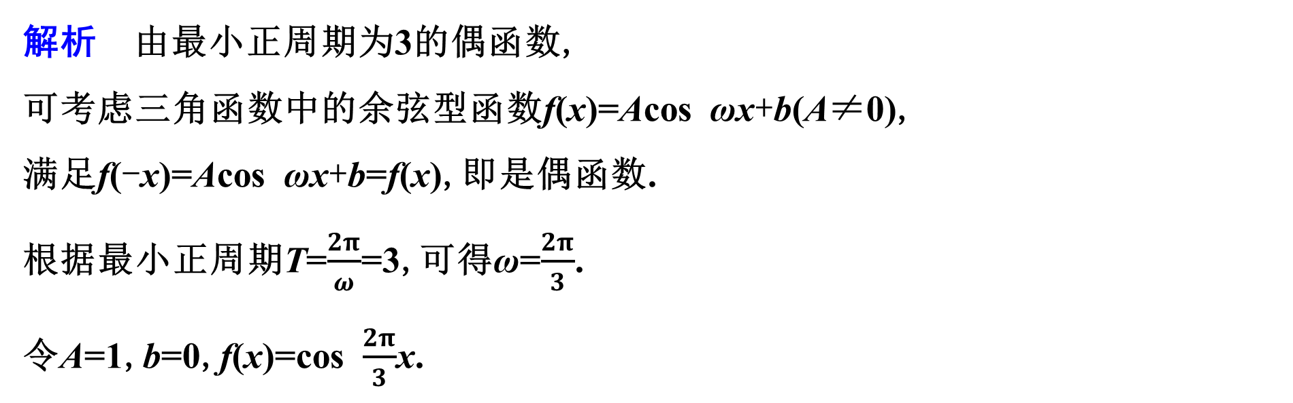
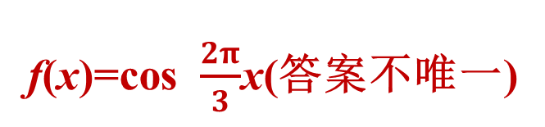
三、填空题
12.(2025·郑州模拟)写出一个最小正周期为3的偶函数 .
f(x)=cos $\frac{2π}{3}$x(答案不唯一)
解析 由最小正周期为3的偶函数,
可考虑三角函数中的余弦型函数f(x)=Acos ωx+b(A≠0),
满足f(-x)=Acos ωx+b=f(x),即是偶函数.
根据最小正周期T=$\frac{2π}{ω}$=3,可得ω=$\frac{2π}{3}$.
令A=1,b=0,f(x)=cos $\frac{2π}{3}$x.

Slide 58
13.(2025·郴州模拟)已知函数f(x)=(2^{x}-a·2^{-x})sin x是偶函数,则a= .
1
解析 函数f(x)=(2^{x}-a·2^{-x})sin x的定义域为R,
依题意,∀x∈R,f(x)-f(-x)=0,
则∀x∈R,(2^{x}-a·2^{-x})·sin x-(2^{-x}-a·2^{x})sin(-x)=0,
即(2^{x}-a·2^{-x})sin x+(2^{-x}-a·2^{x})sin x=0,
整理得(1-a)(2^{x}+2^{-x})sin x=0,
而sin x不恒为0,2^{x}+2^{-x}>0,因此1-a=0,所以a=1.

Slide 59
14.奇函数f(x)的定义域为R,若f(x+2)为偶函数,且f(1)=2,则f(2 024)+f(2 025)=
.
2
解析 因为f(x)为R上的奇函数,所以f(-x)=-f(x),f(0)=0,
又因为f(x+2)为偶函数,所以f(-x+2)=f(x+2),
即f(-x)=f(x+4),所以f(x)=-f(x+4),
从而f(x)=-f(x+4)=f(x+8),
即函数f(x)是一个周期为8的周期函数,
所以f(2 024)+f(2 025)=f(253×8)+f(253×8+1)=f(0)+f(1)=2.

Slide 60
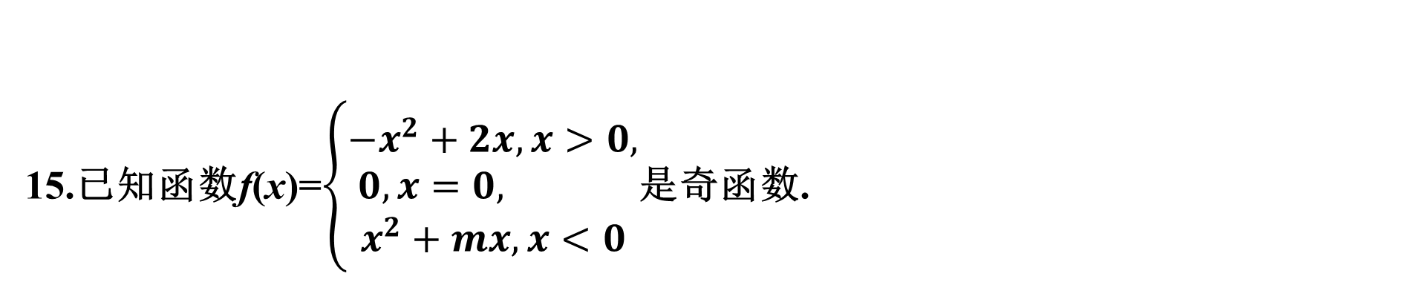
15.已知函数f(x)=$\left\{\begin{matrix}−x^{2}+2x,x>0, \\ 0,x=0, \\ x^{2}+mx,x<0\end{matrix}\right.$是奇函数.
四、解答题
(1)求实数m的值;
解 设x<0,则-x>0,
所以f(-x)=-(-x)²+2(-x)=-x²-2x.
又f(x)为奇函数,所以f(-x)=-f(x),
于是x<0时,f(x)=x²+2x=x²+mx,
所以m=2.

Slide 61

(2)若函数f(x)在区间[-1,a-2]上单调递增,求实数a的取值范围.
解 要使f(x)在[-1,a-2]上单调递增,结合f(x)的图象(如图所示)知
$$\left\{\begin{matrix}a−2>−1, \\ a−2\text{≤}1, \end{matrix}\right.$$
所以1<a≤3,
故实数a的取值范围是(1,3].

Slide 62
16.设f(x)是定义在R上的奇函数,且对任意实数x,恒有f(x+2)=-f(x).当x∈[0,2]时,f(x)=2x-x².
(1)求证:f(x)是周期函数;
证明 ∵f(x+2)=-f(x),
∴f(x+4)=-f(x+2)=f(x).
∴f(x)是周期为4的周期函数.

Slide 63
(2)当x∈[2,4]时,求f(x)的解析式;
解 当x∈[-2,0]时,-x∈[0,2],
由已知得f(-x)=2(-x)-(-x)²=-2x-x².
又f(x)是奇函数,∴f(-x)=-f(x)=-2x-x².
∴f(x)=x²+2x.
又当x∈[2,4]时,x-4∈[-2,0],∴f(x-4)=(x-4)²+2(x-4).
又f(x)是周期为4的周期函数,
∴f(x)=f(x-4)=(x-4)²+2(x-4)=x²-6x+8.
从而求得x∈[2,4]时,f(x)=x²-6x+8.

Slide 64
(3)计算f(0)+f(1)+f(2)+…+f(2 026).
解 f(0)=0,f(1)=1,f(2)=0,f(3)=-1.
又f(x)是周期为4的周期函数,
∴f(0)+f(1)+f(2)+f(3)=f(4)+f(5)+f(6)+f(7)=…
=f(2 020)+f(2 021)+f(2 022)+f(2 023)=0,
∴f(0)+f(1)+f(2)+…+f(2 026)
=506×[f(0)+f(1)+f(2)+f(3)]+f(2 024)+f(2 025)+f(2 026)
=0+f(2 024)+f(2 025)+f(2 026)
=0+f(0)+f(1)+f(2)=1.

